Slide 1
Портфолио ДОШКОЛЬНИКА
Материал подготовлен
методистом ГИМЦ:
Н.А. Геворкян

Slide 2
Портолио дошкольника – это копилка личных достижений малыша в разнообразных видах деятельности, его успехов, положительных эмоций, возможность еще раз пережить приятные моменты своей жизни.

Slide 3
Зачем нужно портфолио дошкольника в детском саду?
Для того, чтобы посторонний человек (воспитатель, психолог) смог составить представление о ребенке, его семье и атмосфере, в которой воспитывается маленький человечек.
Для того, чтобы можно было не только зафиксировать успехи ребенка, но и проследить динамику, оценить сильные стороны его развития.

Slide 4
Основные функции портфолио
Диагностическая – фиксирует изменения и рост (умственный и физический) за определенный период времени;
Целеполагательная – поддерживает учебные цели (чему мы обучаем ребенка и для чего);
Мотивационная – поощряет достигнутые ребенком результаты;
Содержательная - раскрывает весь спектр выполняемых работ;
Развивающая – обеспечивает непрерывность процесса обучения и развития от года к году;
Рейтинговая – показывает диапазон навыков и умений

Slide 5
Виды портфолио
Электронный портолио (основан на применении современный технологий, с использованием программы Power Point)
Портфолио - раскраска

Slide 6
Рубрики портфолио:
«Познакомьтесь со мной!»
«Я расту»
«Моя семья»
«Мои друзья»
«Мир вокруг нас»
«Золотые ручки»
«Расскажи обо мне»
«Размышления вслух»
«Мои достижения»
«Я мечтаю»
«Я хочу»

Slide 7
Принципы работы:
Первый принцип – единство всех сфер духовной жизнедеятельности ребенка: эмоциональной, волевой, познавательной, коммуникативной.
Второй принцип – это совместная деятельность и общение взрослого и ребенка как движущая сила развития.
Особая атмосфера такого взаимодействия позволяет раскрыть и развить потенциальные возможности маленького человека, его скрытые творческие силы и лучшие человеческие качества.

Slide 8
Этапы работы:
Постановочный.
Поисковый.
2.1. Сбор информации
2.2. Индивидуальная работа с детьми
2.3. Взаимодействие с родителями
2.4. Консультация с педагогами
3. Заключительный

Slide 9
Система работы по внедрению технологии «Портфолио дошкольника»
Работа с педагогами
Взаимодействие
с родителями
Работа с детьми

Slide 10
Критерии оценивания:
- творческий подход к оформлению;
- интерес и желание ребенка;
- значимость для ребенка, его родителей и педагогов.

Slide 11
Портфолио дошкольника –
это своеобразный маршрут его развития. Это возможность лучше понять ребенка, это способ взаимодействия педагогов между собой, педагогов и родителей.

Slide 12
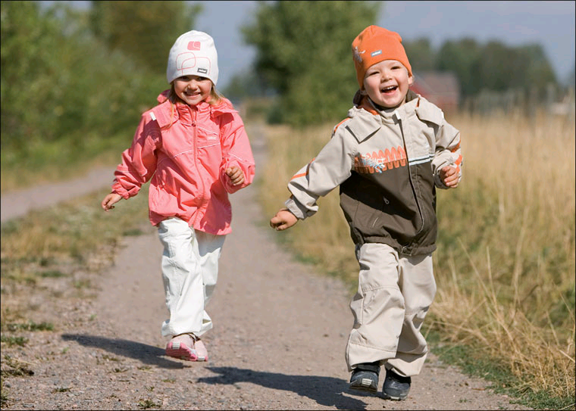
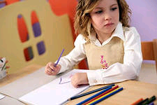
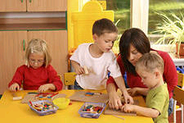
Благодарим Вас за внимание!

